Slide 1
一个工业级别的TodoList
司徒正美
Notes:
大家好，本课程将带大家开始一个工业级别的todolist， 换言之，它的代码是经过许多同事的review，能方便我们在上面不断扩展，添加新功能。
本课程基本上是算零基础，只要懂一点JS基础知识，学过es6的语法，及会安装npm就可以跟着学习了。
由于是零基础，我们中途穿插一些REACT知识点

Slide 2
目录
准备工作
开发第一版 ，基础知识
开发第二版 ，拆分子组件
开发第三版 ，拆分数据模型
总结
Notes:
这是我们目录，我们看到，基本都是在迭代版本。因为我们的代码都是改出来，在不是写出来的。每一个版本我都加入一些新知识或者一些新的功能点。
即便最后那个版本，也不是最优的，但限于篇幅，只能讲到这里了，有机会再展开

Slide 3
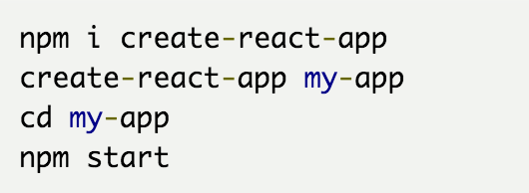
准备工作
安装create-react-app
安装chrome的react开发者工具
Notes:
在一个大公司里，基本上我们不会碰到一个新的项目，许多项目都是开发了N 久，即便是一个全新的项目，对于公司的新人来说，公司的高手们已经给你们搭好架子了。
在三大框架时代，我们的代码都是要经过编译的，需要下载一大堆npm包，才能跑出我们见到的页面。但这对新人来讲非常不友好，我也不建议新人一开始就接触bable, webpack这样的东西，这就像我们要做饭，还要了解煤气炉是怎么点火一样的。
不过，在React中，官方提供了一个简单好用的脚手架， 啊create-react-app， 我们只要点击这几条命令，就可以出来一个简单的页面，我们就在上面改就行了。
第二个，我们需要安装一个调试工具。虽然chrome浏览器的开发者工具很厉害了，但是它还是无法显示我们的React的一些内部东西。我们要安装一下

Slide 4
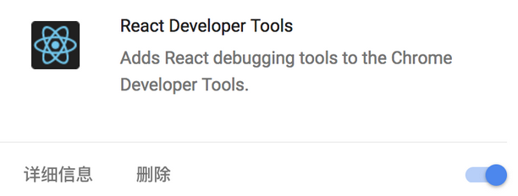
React开发者工具
下载react-developer-tools 谷歌插件。 需要翻墙，这里提供一个本地资源：https://www.crx4chrome.com/crx/3068/
打开谷歌浏览器，在路址栏输入：chrome://extensions/
将下载的插件拖入谷歌浏览器，然后选中允许访问文件网址。

Slide 5
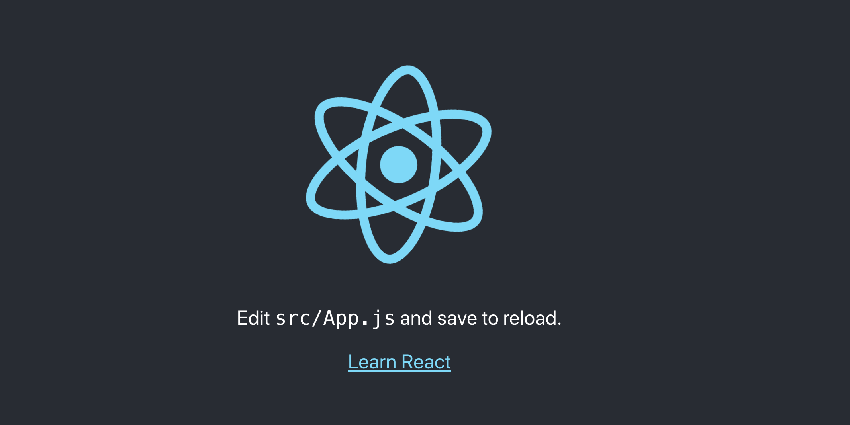
Notes:
好让我们输入刚才命令
####. vscode

Slide 6
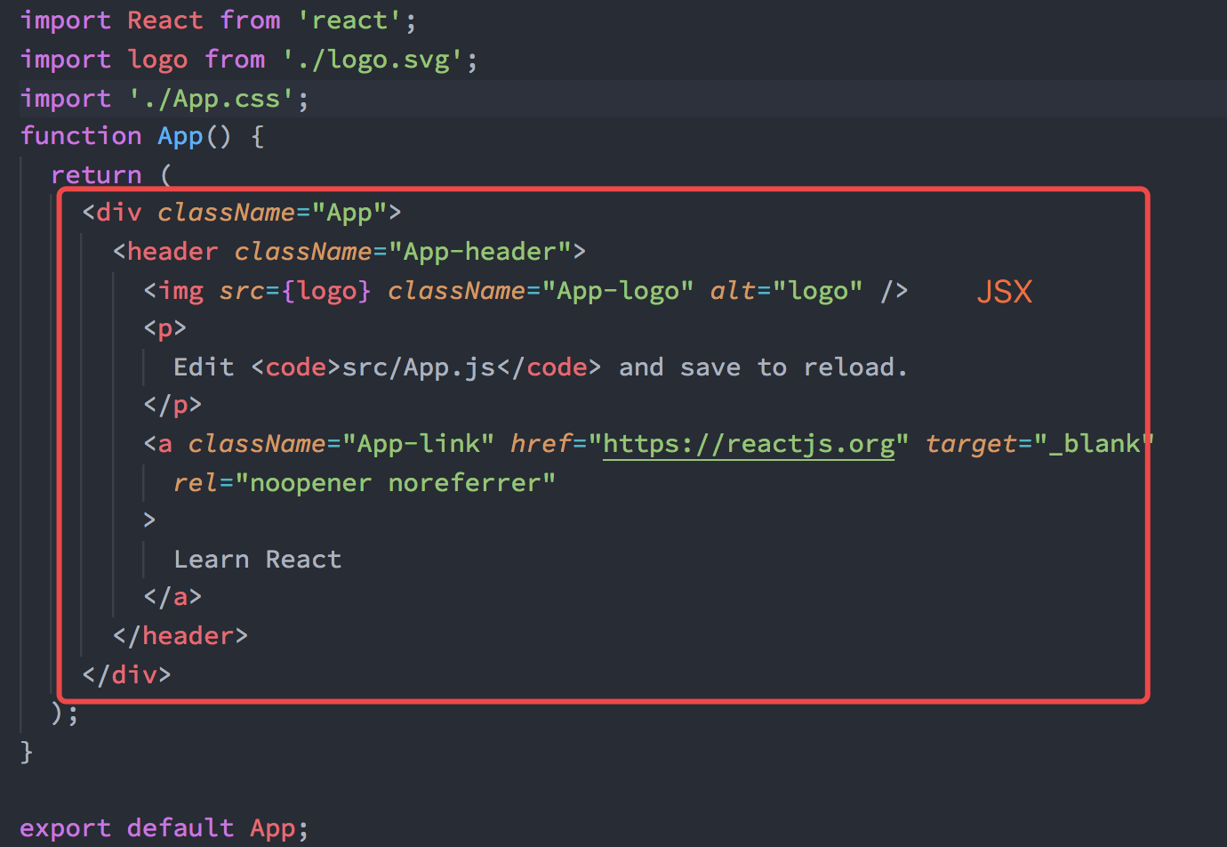
Notes:
我们的React类与函数只要返回JSX， 它就是一个React组件， 类的形式，我们叫类组件， 函数形式叫函数组件

Slide 7
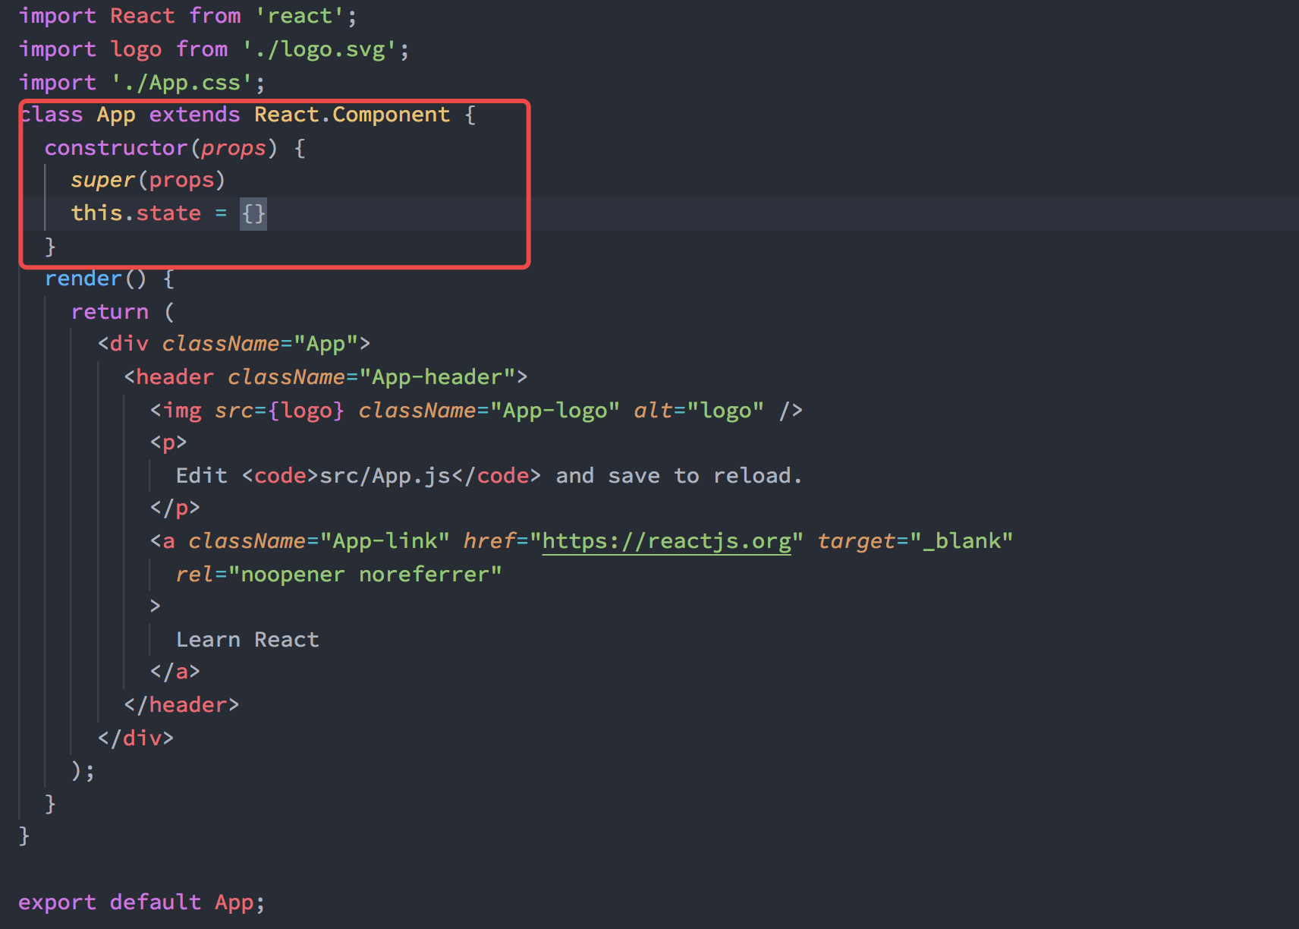
props
state
context
refs
Notes:
我们的React类与函数只要返回JSX， 它就是一个React组件， 类的形式，我们叫类组件， 函数形式叫函数组件

Slide 8
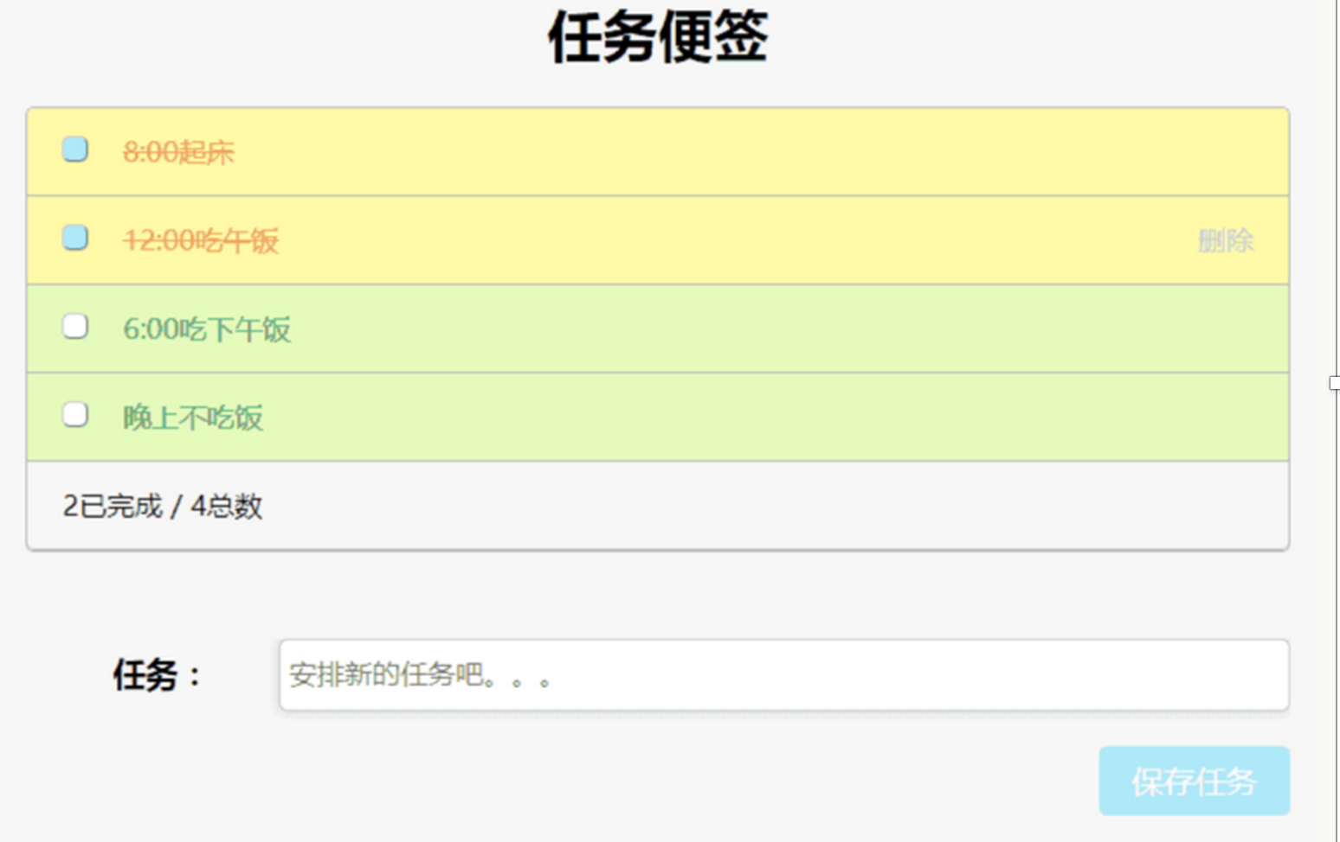
设计稿
Notes:
我们看一下设计稿，最上面的是标题，不能动，不用管。第二部分是任务的列表，这肯定是由数据要循环生成出来的，每个任务前面是checkbox, 内容主価，右边是删除
接着是一个汇总，显示有多少任务已经完成
最下面是一个表格，用于添加任务

Slide 9

React的原理
能产生描述生成页面结构的虚拟DOM的各种组件
能将虚拟DOM 转换为真实DOM的渲染引擎。
这个引擎也能随着我们调用组件的方法，
生成新的虚拟DOM 时，能在内部以最小成本更新视图
Notes:
下面我们就要自己来写，因此还要补充一些知识
它分两大块，一个是能产生JSX的各种组件
我们的类与函数只要返回JSX， 它就是一个React组件， 类的形式，我们叫类组件， 函数形式叫函数组件
JSX 是用来生成描述页面结构的虚拟DOM， 虚拟DOM是一个个简单的对象
第二块是
•能将虚拟DOM 转换为真实DOM的渲染引擎。
这个引擎也能随着我们调用组件的方法，
生成新的虚拟DOM 时，能在内部以最小成本更新视图

Slide 10
JSX，动态描述界面的语言
<h2 title={"aaa"}>xxxx<span></span>
</h2>
React.createElement("h2", {title:'aaa'}, 'xxx’, React.createElement("span", null))
var vdom = {
type: 'h2',
props: {
title: "aaa",
children: ['xxx’, {
type: "span", props: {} }
]
}
}
JSX
一个已经被执行的方法
虚拟DOM
Notes:
JSX是一个语法糖，它实际是长成这样。一个已经被执行的方法，标签里的标签名，属性，子标签，文本全部当成参数传进去，最后产生虚拟DOM
这个地方的东西，叫props

Slide 11
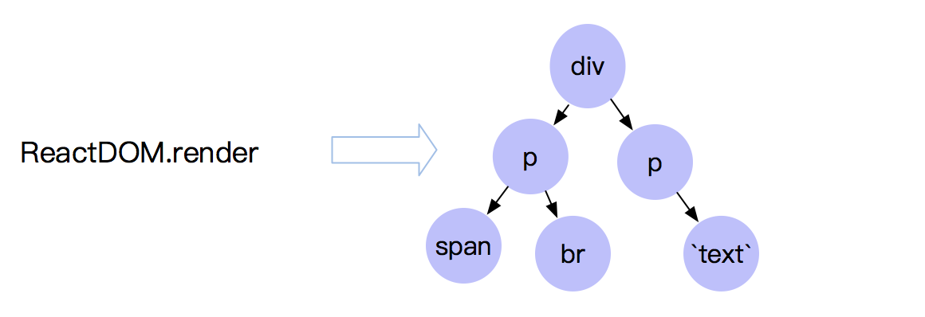
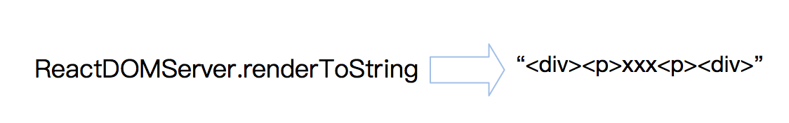
渲染引擎
Notes:
虚拟DOM变成浏览器能见到的界面，需要转换成真实DOM，即HTML元素，这就涉及到渲染引擎。事实上React有许多渲染引擎，还有非官方的。主要有这两个，ReactDOM用来转换真实DOM，reactDOMServer是用来将虚拟DOM打扁成一个字符串，因为这是运行于服务器中，服务器响应我们的请求需要返回一个字符串，浏览器再将它变成真实DOM
####.vscode. 现在我们打开src目录， 只留下index.js index.css，其他全部删光。 开始开发todolist

Slide 12
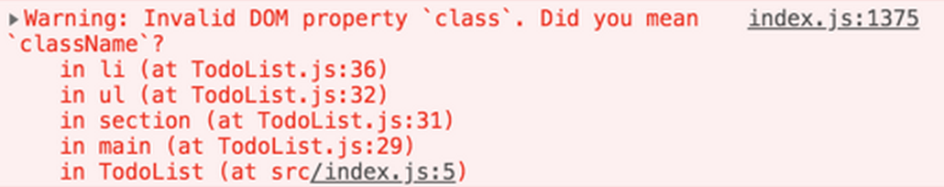
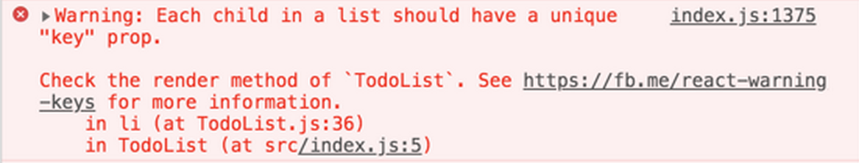
一些注意事项
class
key
Notes:
React这个库很大，里面装了许多提示信息，你写得不对，在控制台都有提示。比如我们的类名一定要用className, 循环生成时一定要key，key是一种性能优化机制。它要求用到的元素上，这个key要与其他的元素是不一样的。所以你的数据就要自带这个唯一的属性

Slide 13
知识点
JSX与{}界定符
props
state与setState
ref
生命周期，render与componentXXX
Notes:
React类组件有许多东西，
如props, state, ref
Props是JSX 中的开标签部分属性转换过来的那个对象
State是组件内部 在属性， 它可以结合setState实现组件的自更新。否则它只能通过父组件传过来的props进行被动的更新。
Ref是引用的东西，我们在JSX 的标签里写一个ref属性，它就会自动将其以后生成的真实DOM拿出来，放到组件实例中。
生命曱期，我们的类组件在更新过程，肯定有些方法必然被触发，这些自动执行的方法就叫生命周期钩子。在React15中，生命曱期钩子都 是以component开头或shouldComponent开头。shouldComponentupdate可以帮我们优化性能。现在我们只记住render就行了
Render是类组件输出JSX的地方。
尽量在事件回调中更新视图，不要在生命周期钩子中更新，因为有的钩子不能setState

Slide 14
Ref引用
字符串引用
函数引用
对象引用
让你远离DOM的选择器方法，getElementById, querySelector,
更加注意于数据的本身
Notes:
引用机制，可以帮助我们减少DOM 操作，我们就不需要使用像Jquery这样的工具来查找页面元素，因为我们可以生成或更新页面的过程拿到这些节点，并能在缓存起来。
它有三种形式： string ref, function ref, object ref. 第一种已经被废弃了。因为它只能拿到它自己渲染的节点或子组件，不能跨层次地获取更下层的节点与子组件。function ref 可以通过bind方法，将this绑定着，从而将拿到的东西放到我们的this里。object ref则是最新的，克服了以上的缺点。
react 是一个高速发展的库，这过程中搞了许多实验性的API，我们用不着记住这么多。

Slide 15
JSX与vue一些指令的参照
hidden vs v-show
&&与三元 vs v-if
map vs v-for (key)
onClick vs @click
Notes:
Hidden在react源码里面做了优化
React提倡在JS 中写HTML， 减济语法糖，不会出现 冒号，@号， 竖杠这样乱七件糟的东西，不用学一大堆指令，只要会JS 语法， 就可以迅速上手

Slide 16
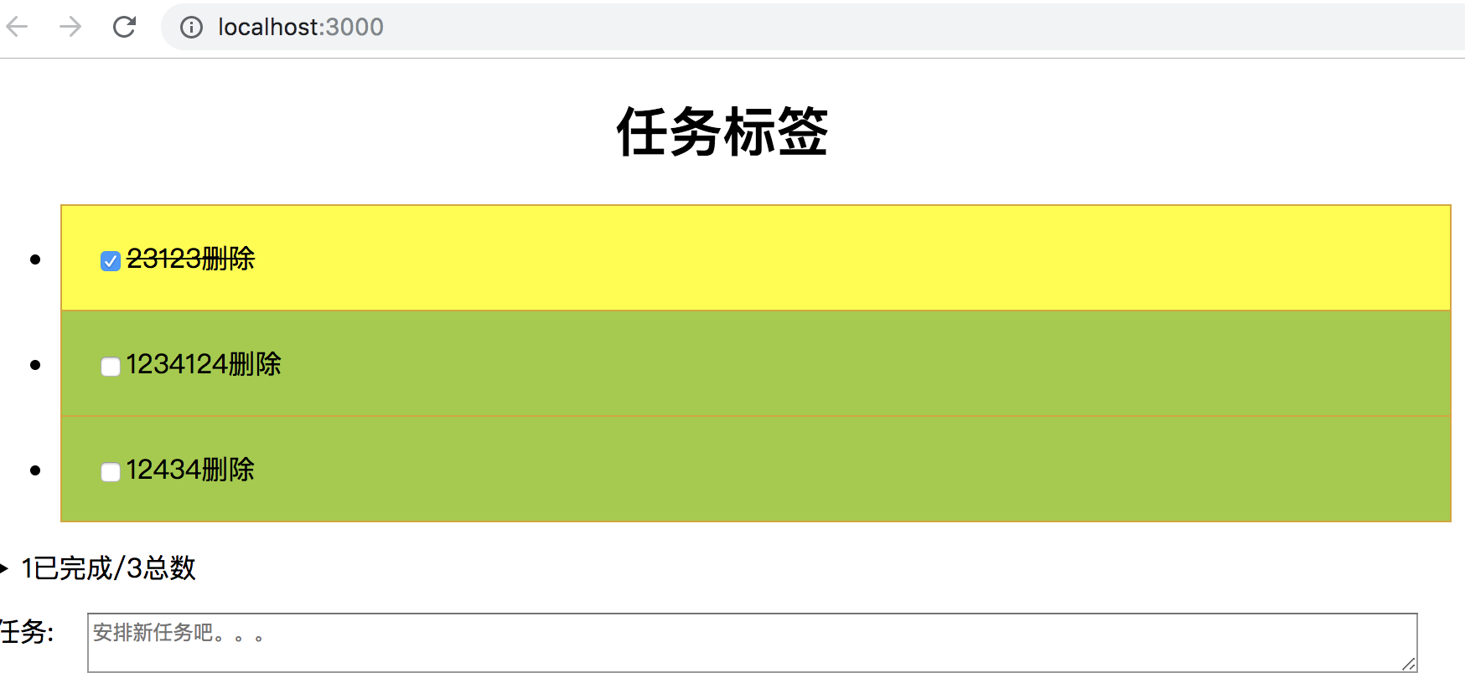
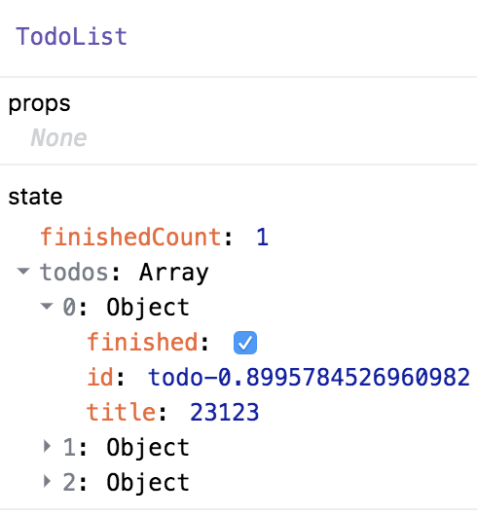
React开发者工具

Slide 17
第二版 拆分组件
如何拆分
如何控制子组件更新
函数组件与类组件
Notes:
一个组件最好只有一个方法有JSX，就是render，需要render里面代码行数太多，或者你需要抽取部分到其他方法中，那么建议弄成另一个组件。
如果这个组件只是涉及显示，不会进行大量的交互行为，我们可以弄成一个函数组件。

Slide 18
一些注意事项
先拆出JSX ，再分离相关属性与方法
根据 方法的多寡决定组件的类型
跨组件的方法与ref传递
Notes:
### vscode 建立两个项目 pages components 以微信小程序的方式组件目录

Slide 19
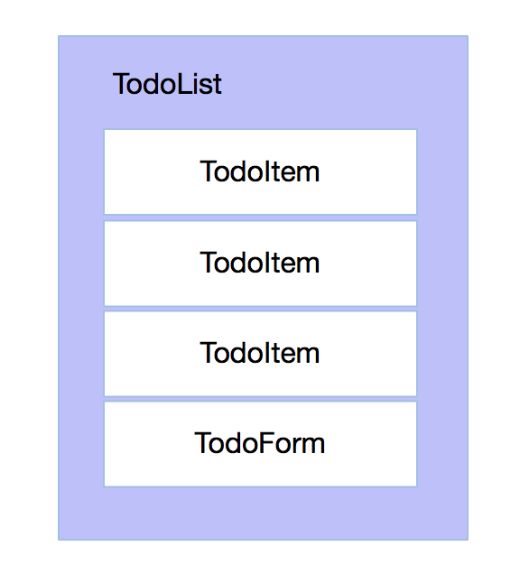
组件的划分
容器组件
展示组件
类组件
函数组件
用于布局
实现业务需求
Notes:
redux 的作者Dan Abramov 将React组件分成两大类 容器组件和展示组件

Slide 20
第三版 抽离数据模型
没有state, 没有setState， 减少属性类型的关注，也不用管如何更新
更好地跨层次更新组件
更好地跨层次传送数据
redux
mobx
vs
Notes:
狀态管理库，因为我们都单独将狀态state抽离出来管理了，因此叫这名字。Redux是官方出品的，用法非常朴素麻烦，代码量有点多。 Mobx是另一个第三方方案， 用法非常魔幻时尚，代码量少。
### 打开浏览器， 打开mobx官网， 介绍接下来两页 使用语法糖与不用语法糖

Slide 21

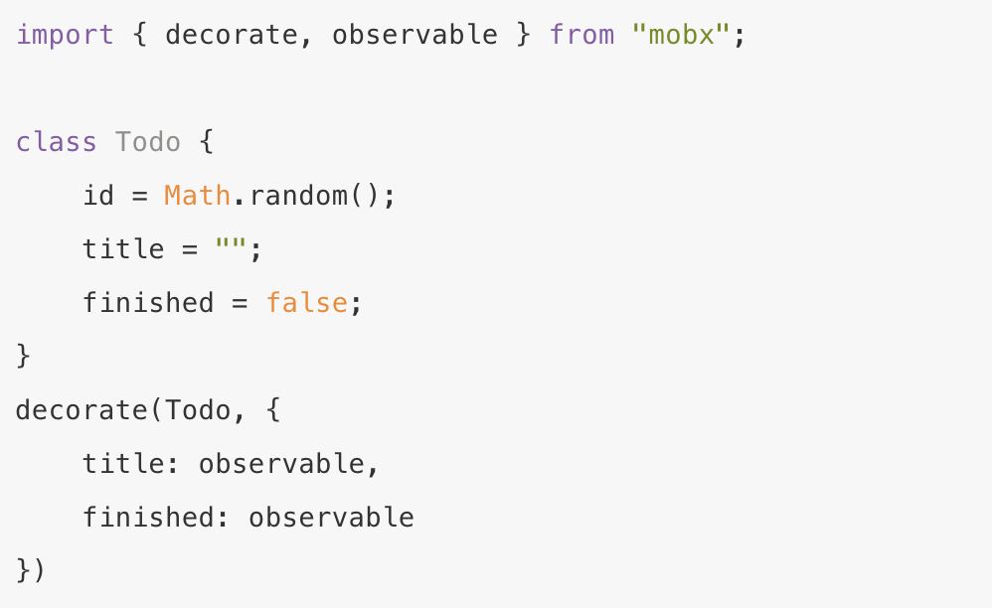
使用mobx

Slide 22
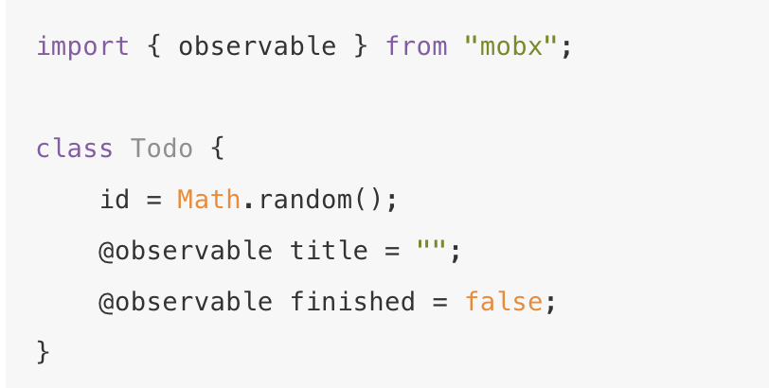
使用装饰器
Notes:
这样是不是变得很简洁呢

Slide 23
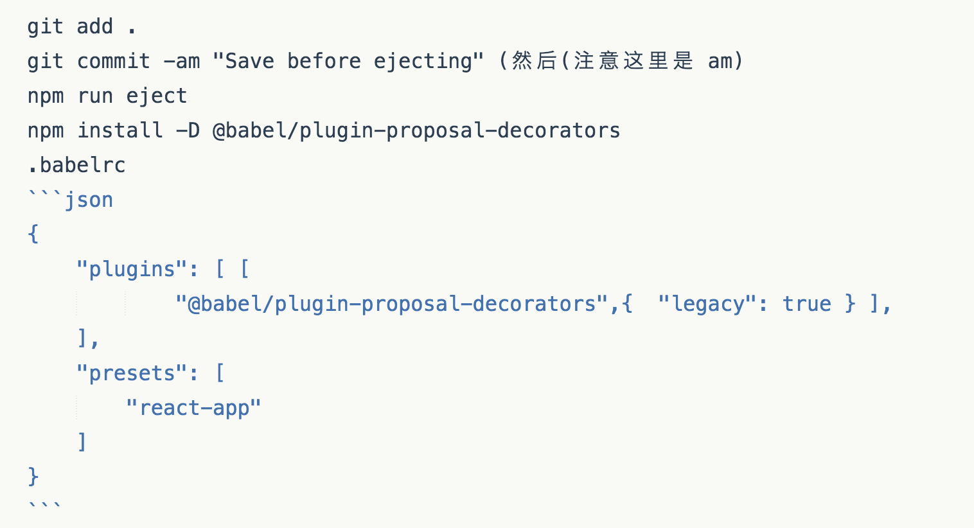
添加语法层面的编译支持
Notes:
我们先保存一下版本，使用npm run eject命令修改 webpack 配置项
然后我们安装一个babel插件，这样我们只能使用装饰器这样高级的语法，然后我们打开package.json将里面的babel配置干掉，另建一个babelrc
### vscode 演示代码

Slide 24
装饰器
@observable 监控属性
@computed 计算属性
@action 监控方法
@inject 注入数据源
@observer 代替setState更新组件
<Provider /> 全局提供数据源
Notes:
我们要将来自数据与操作数据的方法抽离出来，它们可能是在多个地方用，并且我们发现addtodo虽然定义在TodoList类，但是用在TodoForm，仅仅是因为它要操作一个最年里要的todos这个数组。
Redux是官方钦点的状态管理框架，我觉得mobx更好用，更入带大家入门

Slide 25
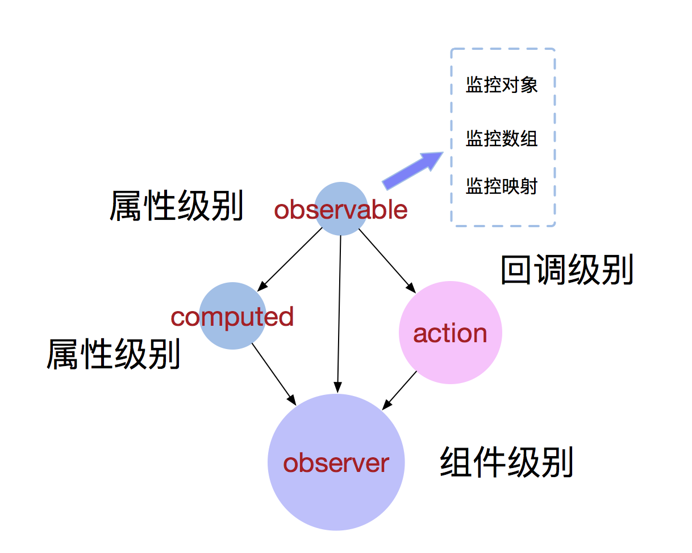

Slide 26
总结
React的渲染是基于虚拟DOM
三种引用子级对象的方法（ref的三种形态）
分割视图，抽象子组件
抽取数据模型，变组件间的通信为语法糖的自然处理
Notes:
将我们当作后端工程师，不存在DOM, 只根据数据生成页面，只通过改动数据更新页面，只关注数据，了解充血模式，贫血模式等架构思想，不断优化提练代码，让维护性越来越高

